Slide 1
کودتای انگلیسی رضاخان
کاری از : امیرحسین مراد

Slide 2
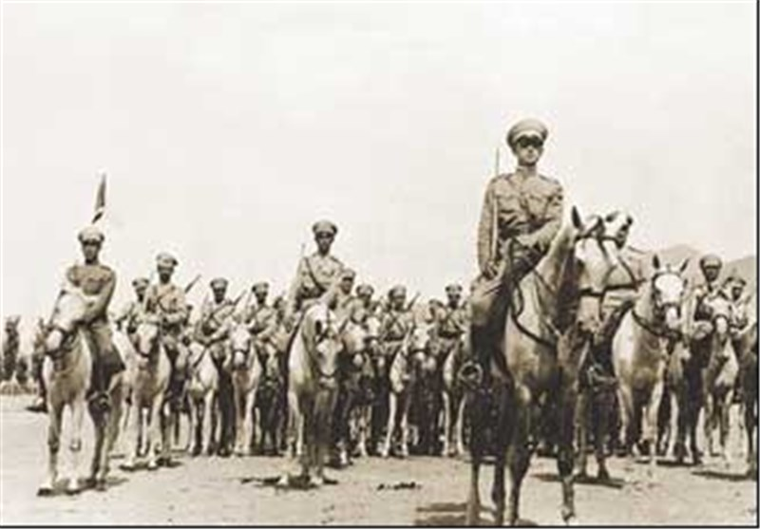
کودتای رضاخان
انگلیسی‌ها پس از جنگ جهانی اول به این نتیجه رسیدند که جهت دستیابی بیشتر به منابع ایران، به ناچار باید کودتایی در ایران انجام دهند تا حکومت سرسپرده‌ای را بر سر کار آورند. در این راستا آنان دو مهره وابسته سیاسی و نظامی نیاز داشتند که از این میان سیدضیاءالدین طباطبایی را به عنوان چهره سیاسی، و رضاخان پهلوی را به عنوان چهره نظامی برگزیدند. قبل از کودتا، رضاخان توافق کرد که پس از فتح تهران توسط نیروهای قزاق، مقام نخست وزیری به سیدضیاءالدین سپرده شود. سرانجام در اوایل اسفند 1299 ش، قوای قزاق به فرماندهی رضا خان از قزوین به سوی تهران حرکت کردند و بدون هیچگونه مشکل جدی، در سوم اسفند، تهران را تصرف نمودند.

Slide 3
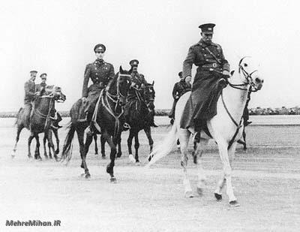
انگلیسی‌ها پس از جنگ جهانی اول به این نتیجه رسیدند که جهت دستیابی بیشتر به منابع ایران، به ناچار باید کودتایی در ایران انجام دهند تا حکومت سرسپرده‌ای را بر سر کار آورند. در این راستا آنان دو مهره وابسته سیاسی و نظامی نیاز داشتند که از این میان سیدضیاءالدین طباطبایی را به عنوان چهره سیاسی، و رضاخان پهلوی را به عنوان چهره نظامی برگزیدند. قبل از کودتا، رضاخان توافق کرد که پس از فتح تهران توسط نیروهای قزاق، مقام نخست وزیری به سیدضیاءالدین سپرده شود. سرانجام در اوایل اسفند 1299 ش، قوای قزاق به فرماندهی رضا خان از قزوین به سوی تهران حرکت کردند و بدون هیچگونه مشکل جدی، در سوم اسفند، تهران را تصرف نمودند.

Slide 4
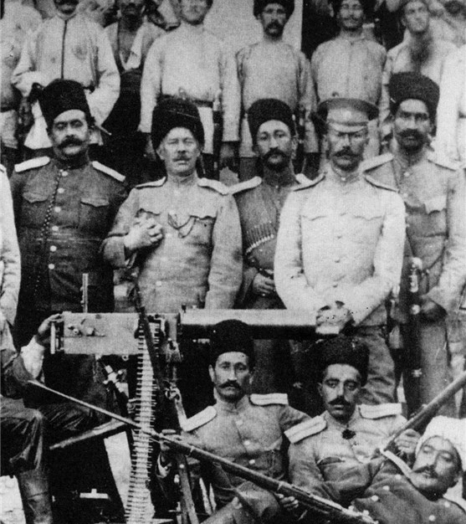
کودتای سوم اسفند 1299 با توجه به تاثیرات فراوان آن بر حیات سیاسی، اجتماعی، فرهنگی و اقتصادی ایران واقعه ای مهم و در خور توجه است. پست حساس وزارت جنگ با اندکی کشمکش در اختیار رضاخان سردار سپه قرارگرفت. پس از آن احمدشاه قاجار حکم ریاست الوزرایی سید ضیاءالدین طباطبایی یزدی و سرداری سپه ژنرال رضاخان را صادر کرد. سید ضیاء الدین پس از دست گرفتن قدرت بسیاری از شخصیت های سیاسی را دستگیر و به زندان افکند. از جمله این شخصیت ها آیت الله مدرس بود. سید ضیاء الدین چند روز پس از کودتا به حضور احمد شاه رفت و شاه که نسبت به جان خود به شدت بیم داشت وی را به عنوان نخست وزیر کابینه جدید معرفی نمود. کابینه سید ضیاء عملا وظیفه یک محلل برای ورود کابینه رضا خان را ایفا نمود. پس از چندی مقام وزارت جنگ نیز به رضاخان واگذار شد. به این ترتیب با حمایت انگلیسی ها، وی یک به یک پله های ترقی را پیمود و به تدریج به محکم کردن مواضع خود مشغول شد. اما در این مسیر رضا خان با حضور مبارزانی چون سید حسن مدرس نمی توانست به جولان گسترده بپردازد. در دوره چهارم مجلس، رضاخان که در مقام وزارت جنگ بود، کوشید امور دفاعى و اقتصادى را هم در اختیار گیرد. مدرس در دوازدهم مهر 1301، در جلسه 148 دوره چهارم مجلس، نطقى علیه رضاخان ایراد کرد و بر برکناری او تاکید نمود. طرح موهوم جمهورى خواهى نیرنگ دیگر رضاخان بود که مدرس آن را ضد استقلال و هویت ایران و رهاورد تصمیم انگلستان براى تمرکز قدرت در شخص رضاخان خواند و در جهت نابودى‏اش گام برداشت. سرانجام گروهى از نمایندگان وابسته، به نیرنگ روى آوردند، مدرس را به بهانه آشتى با رضاخان در منزل قوام السلطنه نگاه داشتند و در غیاب وى سردار سپه با 92 راى مثبت مجلسیان قدرت را به دست گرفت.

Slide 5
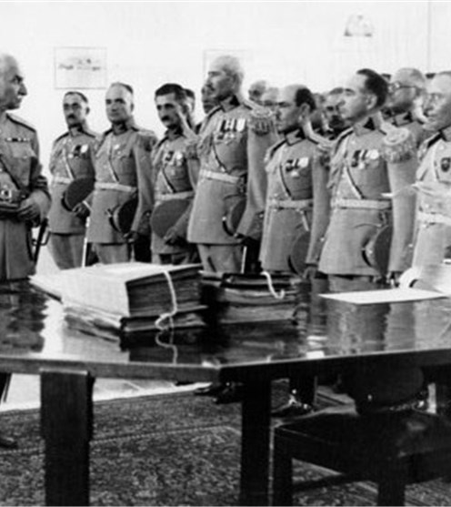
رضا شاه پهلوی ارتفاعات آرارات را به ترکیه و قسمت‌هائی از شرق ایران را به افغانستان و شط العرب را به عراق بخشید. در خاطرات سرلشکر ارفع که عضو کمیسیون تحدید حدود مرزی بوده چگونگی این واگذاری را بیان می‌نماید... بنابراین پیمان سعدآباد از هر لحاظ به زیان ایران بوده است. رضاشاه پهلوی ارتفاعات آرارات در غرب ایران را به ترکیه، قسمت‌هائی از شرق ایران را به افغانستان و منطقه سوق الجیشی اروند رود (شط العرب) را به عراق بخشید.سرلشکر ارفع که در سفر رضاشاه به ترکیه عضو هیأت همراه وی بود، خاطراتی از این سفر در زمینه نوع نگرش رضاشاه نسبت به اختلافات مرزی ایران با همسایگان دارد که خواندنی است.ارفع در خاطرات خود می‌گوید: «من عضو هیأت تحدید حدود و حل اختلافات بودم. در این هیئت کسانی چون محمدعلی فروغی و رشدی آراس شرکت داشتند. یک روز که من و یک سرهنگ ترک بر سر موضوعی مورد اختلاف با حرارت بسیار بحث می‌کردیم رشدی آراس گفت: « ما ترک‌ها به نظر اعلیحضرت شاهنشاه اطمینان و اعتقاد کامل داریم، سرهنگ ارفع پرونده‌ها و نقشه‌ها را به حضور ایشان ببرد هرچه فرمودند ما قبول داریم ».من نقشه‌ها و کاغذها را جمع کردم و یک راست به کاخ سلطنتی رفتم و به اتاق داخل شدم و گفتم عرایضی دارم چند دقیقه بعد شاهنشاه وارد شدند در حالی که من نقشه‌ها را روی میز پهن کرده بودم. همین که نقشه‌ها را دیدند فرمودند: «موضوع چیست؟» من شروع کردم به توضیح دادن که فلان تپه چنین است فلان منطقه چنان است، آن‌جا سخت مورد نیاز ماست، و از این حرف‌ها... ولی پس از مدتی که با حرارت عرایضی کردم با کمال تعجب دیدم اعلیحضرت چیزی نمی‌فرمایند. وقتی سرم را بلند کردم دیدم شاه با حالت مخصوصی به من نگاه می‌کند گویی به حرف‌هایم چندان توجهی ندارد و تنها چشم به چشم من دوخته است تا ببیند من چه می‌گویم. من سکوت کردم. فرمودند: معلوم است منظور مرا نفهمیدی... بگو ببینم این تپة این جا از آن‌ تپه که می‌گویی بلندتر نیست؟ عرض کردم: «بلی قربان»... فرمودند: «آن را چرا نمی‌خواهی؟ این یکی چطور؟» عرض کردم «بلی». فرمودند: «منظور این تپه و آن تپه نیست. منظور من این است که دو دستگی و جدایی که بین ایران و ترکیه از چندین صد سال وجود دارد و همیشه به زیان هر دو کشور و به سود دشمنان مشترک ما بوده است از میان برود. مهم نیست که این تپه از آن که باشد . آنچه مهم است این است که ما با هم دوست باشیم.»من شرمنده شدم و کاغذها و نقشه‌ها را جمع کردم و به وزارت خارجه که محل تشکیل هیئت بود برگشتم. همه منتظر من بودند تا وارد شدم پرسیدند اعلیحضرت چه فرمودند؟ گفتم: « فرمودند ما دوست هستیم این موضوعات در کار نیست. تقسیم کنید این طرف تپه که رو به «قطور» است مال ما باشد و آن طرف مال ترک‌ها». این واقعاً درس بزرگی بود برای من و دریافتم که شاهنشاه ایران تا چه اندازه نظر بلند و با گذشت و خواهان دوستی و صلح و صفا هستند.»

Slide 6

ممنون که با من بودید
منابع:
خبرگذاری تسنیم
ساعت و تقویم روز ایران
بدرود

